Slide 1
I. Život s človekom a v ľudských sídlach
Ľudské sídla a ich okolie

Slide 2
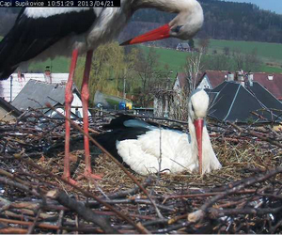
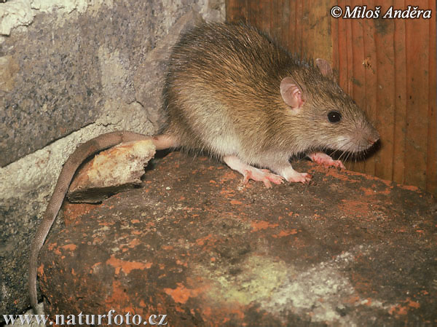
Ľudské obydlia a ich okolie
poskytujú vhodné podmienky pre mnohé organizmy:
úkryt a ochrana
dostatok potravy

Slide 3
V domácnostiach sa ľudia starajú o:
izbové rastliny
živočíchy v akváriách a teráriách
vtáky (kanárik, andulka, papagáj)
drobné cicavce (škrečok, morča)
spoločníkov (pes, mačka)

Slide 4
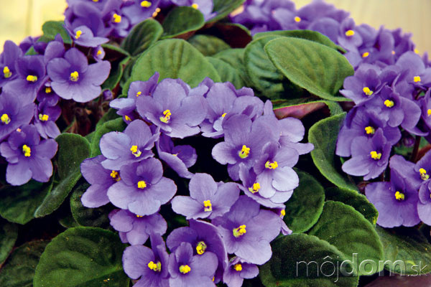
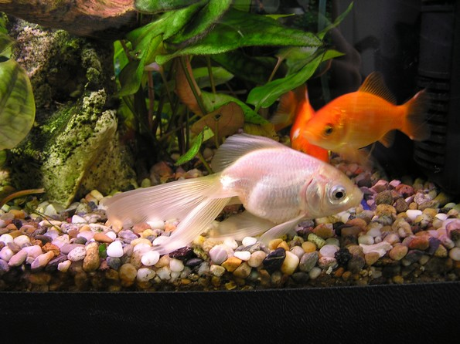
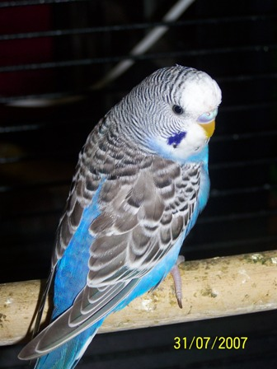
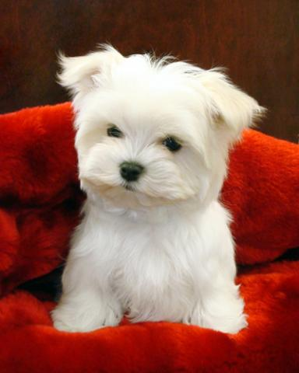
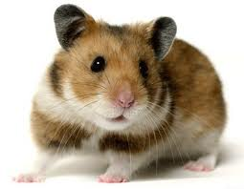
Poznáš nás?
Sempólia
Karas
Andulka
Škrečok
Maltézsky pes

Slide 5
V okolí svojich príbytkov ľudia udržiavajú:
zeleninové sady a skleníky
ovocné sady a vinice
okrasné záhrady a parky
hospodárske dvory a farmy

Slide 6
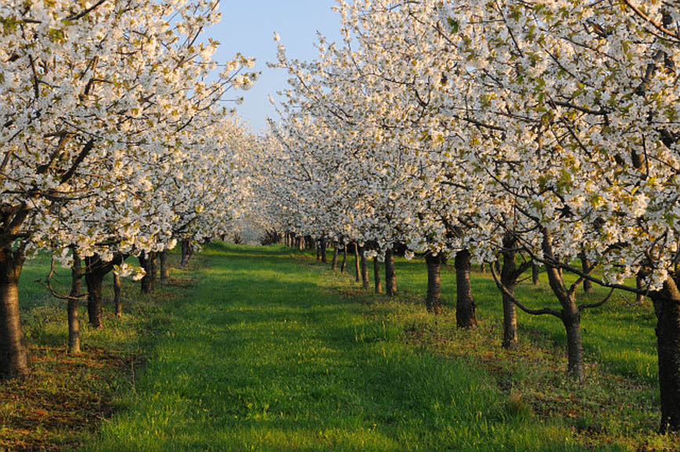
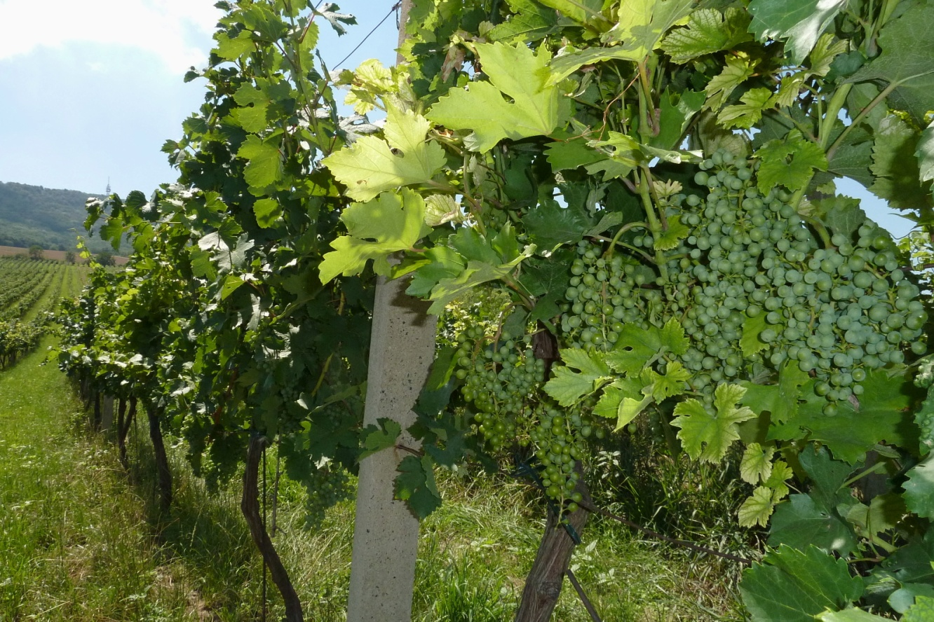
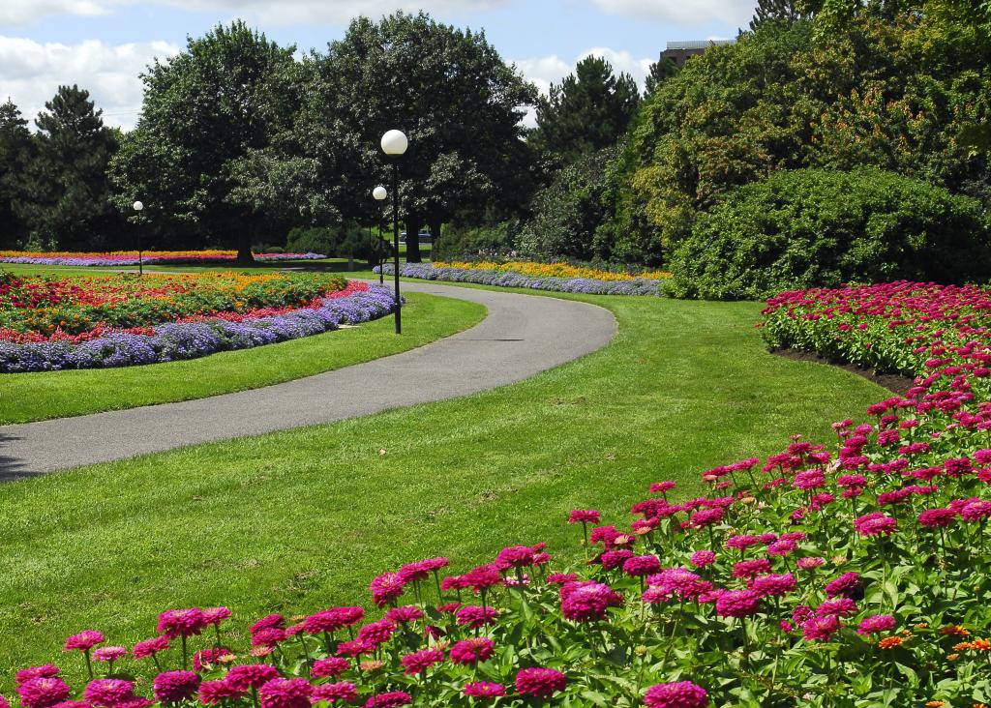

Slide 7
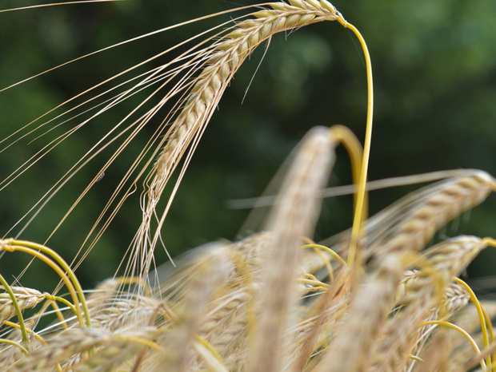
Zámerná šľachtiteľská činnosť
vznik žiaducich odrôd rastlín a živočíšnych plemien:
hospodársky významné rastliny a živočíchy
okrasné rastliny
domáce zvieratá

Slide 8
Šľachtenie – výber jednotlivcov so želanými vlastnosťami.
Kríženie – kombinácia želaných vlastností rodičov pri rozmnožovaní.

